Slide 1

ĐÁP CA
Sau Chúa Nhật III
Mùa vọng

Slide 3
Lưu ý:
Bắt đầu tuần cửu nhật
Trước lễ Giáng Sinh
( sách bài đọc quyển 1 trang 68 )

Slide 5
Thứ Hai
Ngày 18
Trước Lễ Giáng Sinh

Slide 6


Slide 7
Đáp ca:
Triều đại Người, đua nở hoa công lý và thái bình thịnh trị đến muôn đời.

Slide 8
Alleluia-alleluia:
Lạy Ngôi Lời khôn ngoan của Đấng Tối Cao, Ngài an bài mọi sự, mạnh mẽ nhưng dịu dàng. Xin đến mà chỉ dạy đường khôn ngoan cho chúng con.
Alleluia.

Slide 9


Slide 10
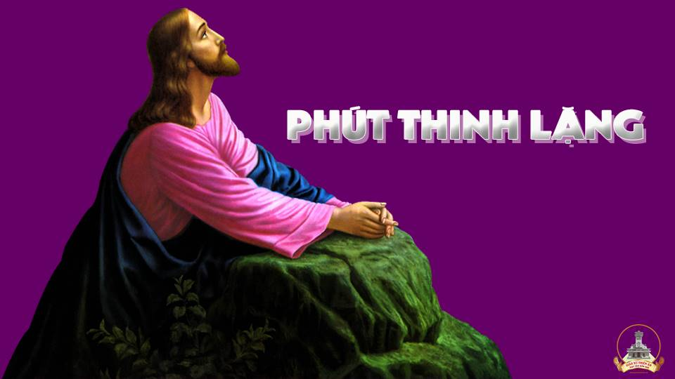

Slide 12
THỨ HAI
Tuần III
Mùa Vọng

Slide 13
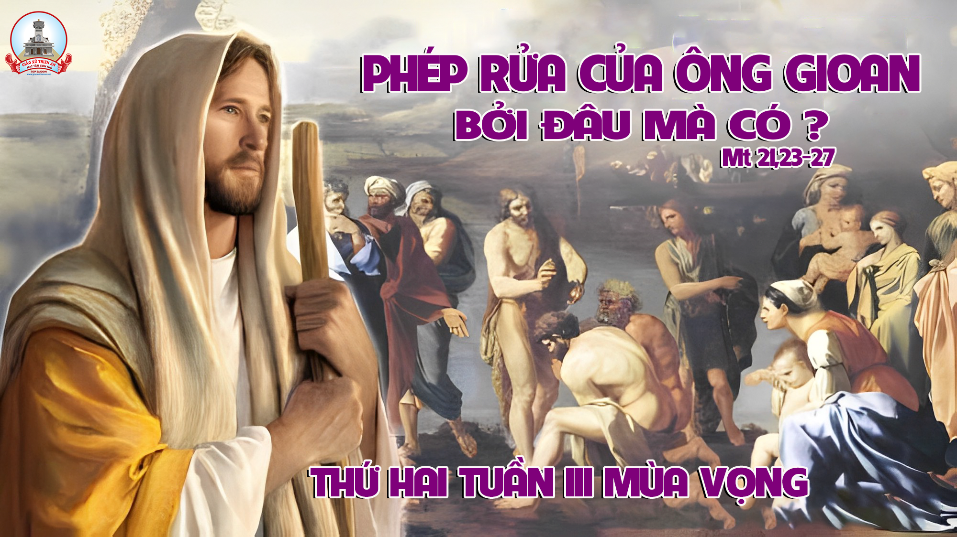

Slide 14
Đáp ca:
Lạy Chúa, đường nẻo Ngài, xin dạy cho con biết.

Slide 15
Alleluia-alleluia:
Lạy Chúa, xin tỏ cho chúng con thấy tình thương của Chúa, và ban ơn cứu độ cho chúng con.
Alleluia.

Slide 19
THỨ BA
Tuần III
Mùa Vọng

Slide 20


Slide 21
Đáp ca:
Kẻ nghèo hèn kêu xin, và Chúa đã nhận lời.

Slide 22
Alleluia-alleluia:
Lạy Chúa, xin ngự đến ; xin đừng trì hoãn, xin tha thứ lầm lỗi cho dân Ngài.
Alleluia.

Slide 26
THỨ TƯ
Tuần III
Mùa Vọng

Slide 27
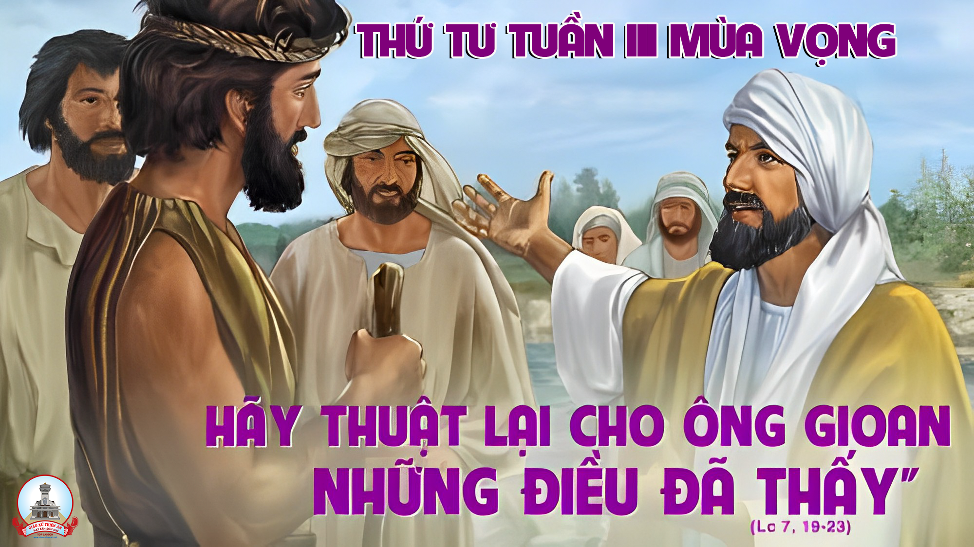

Slide 28
Đáp ca:
Trời cao hỡi, nào hãy gieo sương mây hãy đổ mưa, mưa đức công chính.

Slide 29
Alleluia-alleluia:
Hỡi kẻ loan Tin Mừng, hãy cất tiếng hô to ; kìa Đức Chúa quang lâm hùng dũng.
Alleluia.

Slide 33
THỨ NĂM
Tuần III
Mùa Vọng

Slide 34
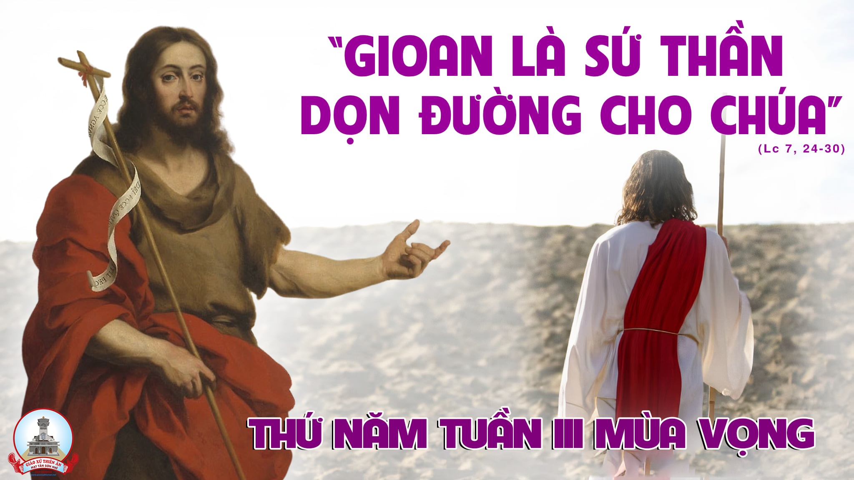

Slide 35
Đáp ca:
Lạy Chúa con xin tán dương Ngài, vì đã thương cứu vớt.

Slide 36
Alleluia-alleluia:
Hãy dọn sẵn con đường cho Đức Chúa, sửa lối cho thẳng để Người đi. Hết mọi người phàm sẽ thấy ơn cứu độ của Thiên Chúa.
Alleluia.

Slide 40
THỨ SÁU
Tuần III
Mùa Vọng

Slide 41
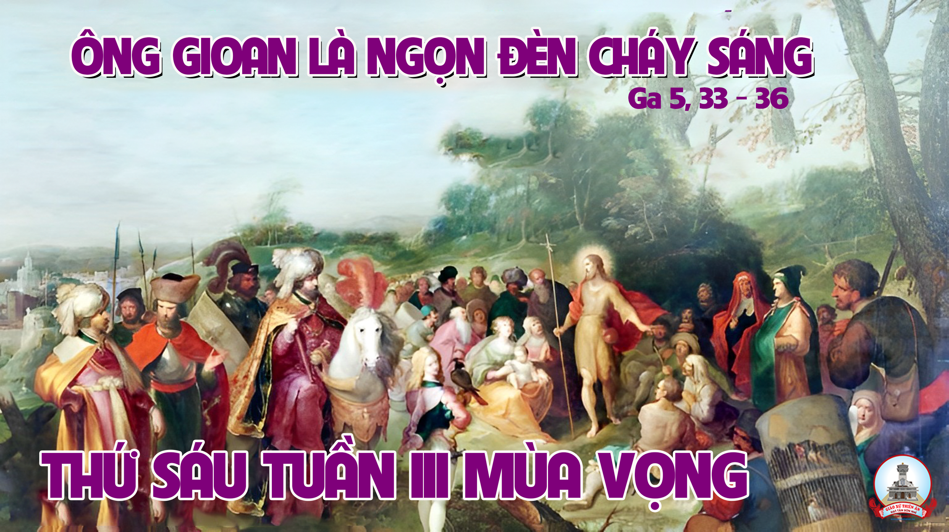

Slide 42
Đáp ca:
Ước gì chư dân cảm tạ Ngài, lạy Thiên Chúa, chư dân phải đồng thanh cảm tạ Ngài.

Slide 43
Alleluia-alleluia:
Lạy Chúa xin ngự đến: Được Ngài thăm viếng là được phúc bình an vì chỉ trước nhan Ngài, chúng con mới tìm được niềm vui trọn vẹn.
Alleluia.

